Slide 1
UMA BREVE HISTÓRIA DA COMPUTAÇÃO
SCE 539 Evolução Histórica da Computação e Aplicações
Prof. Dr. Eduardo Simoes
Para Material Bibliográfico e cópias das Transparências visite:
tiny.cc/simoesehca

Slide 2
Histórico do Computador
O que é um computador?
Quem o inventou?

Slide 3

Primeiros Métodos de Cálculo
DEDOS
É quase certo que o primeiro instrumento de cálculo que o homem utilizou foram seus próprios dedos

Slide 4
Primeiros Métodos de Cálculo DEDOS
MULTIPLICAÇÃO DOS ROMANOS
Os romanos só decoravam a tabuada da multiplicação até 5
O resto dos cálculos era feito com os dedos
9 X 7 = ?

Slide 5
Primeiros Métodos de Cálculo - DEDOS MULTIPLICAÇÃO DOS ROMANOS
9 X 7 = ?
10 - 9 = 1
10 - 7 = 3
Abaixar 1 dedo
Abaixar 3 dedos
soma dos dedos erguidos algarismo das dezenas
4 + 2 = 6
9 X 7 = 6 3
produto dos dedos abaixados algarismo das unidades
1 x 3 = 3

Slide 6
Primeiros Métodos de Cálculo
ÁBACO
Instrumento construído de conchas móveis se movimentando em eixos
Aperfeiçoado pelos chineses

Slide 7
Primeiros Métodos de Cálculo ÁBACO
5000
500
50
5
Valem 5 unidades
EIXOS: posição dos dígitos
CONCHAS: dígitos
Valem 1 unidade
1000
100
10
1

Slide 8
Primeiros Métodos de Cálculo ÁBACO
5000
500
50
5
Representação do número 27
27 = 20 + 7
1000
100
10
1

Slide 9
Primeiros Métodos de Cálculo ÁBACO
5000
500
50
5
Representação do número 27
27 = 20 + 7
1000
100
10
1

Slide 10
Primeiros Métodos de Cálculo ÁBACO
SOMA EFETUADA NO ÁBACO
236 + 61 = ?
5000
500
50
5
5000
500
50
5
1000
100
10
1
1000
100
10
1
236
236 + 61 = 297

Slide 11
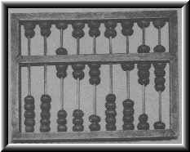
Primeiros Métodos de Cálculo ÁBACO

Slide 12
Auxílios Mecânicos para os Cálculos
1617 - John Napier (inventor dos logarítimos) generalizou o procedimento tabular dos árabes e construiu um dispositivo simples e barato com bastões de osso: “ossos de Napier”
1
1
1
1
2
2
2
2
3
3
3
3
4
4
4
4
5
5
5
5
6
6
6
6
7
7
7
7
8
8
8
8
9
9
9
9
0
0
0
0

Slide 13
Auxílios Mecânicos para os Cálculos
“Ossos de Napier”
1
3
7
0
0
0
137 x 4 = ?
1
3
7
2
6
1
4
5
4
3
9
2
1
8
1
2
1
2
4
2
8
4
2
8
1
3
5
5
5
6
1
8
4
2
7
2
1
4
9
137 x 4 =
5
4
8
8
2
4
5
6
9
2
7
6
3

Slide 14
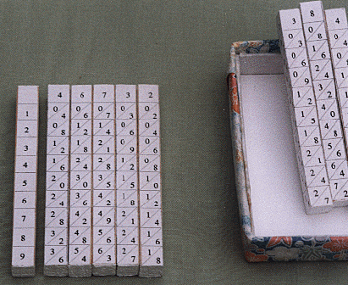
Ossos de Napier

Slide 15
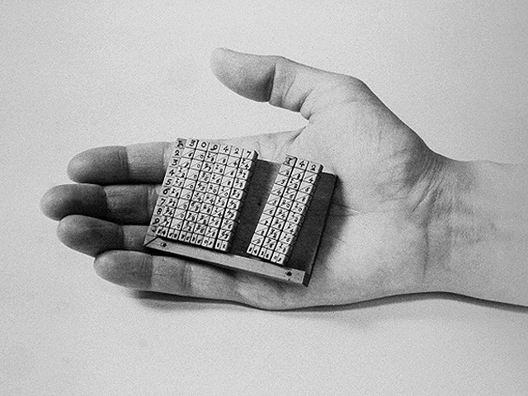
Ossos de Napier

Slide 16
Auxílios Mecânicos para os Cálculos
1623 - primeira máquina de calcular (somador) de Wilhelm Schickard
Napier + Somador → para multiplicar múltiplos dígitos
Não foi encontrada cópia da máquina original
  Por isso, crédito vai para Blaise Pascal

Slide 17
Auxílios Mecânicos para os Cálculos
1642 - Blaise Pascal (francês)
  Matemático, físico, inventor, escritor e filósofo
Aos 19 anos construiu “Máquina de Somar” (Pascalina) – 3 anos e 50 protótipos
Auxiliar seu pai - coletor de impostos
A máquina constituia-se de engrenagens mecânicas para cada dígito
O resultado era produzido mecanicamente

Slide 18
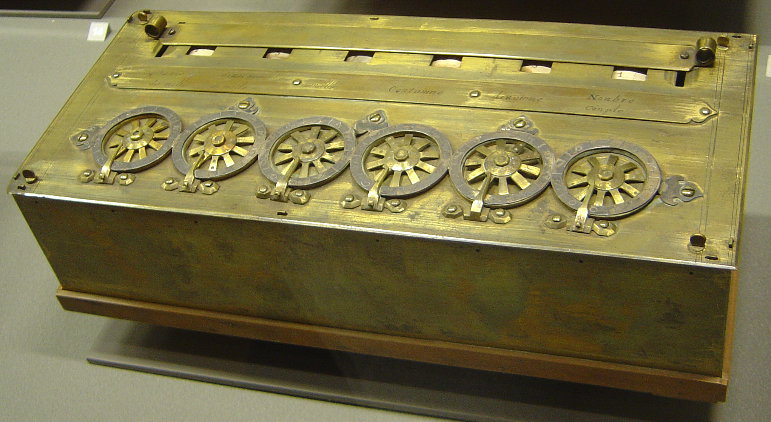
Máquina de Somar -Pascalina

Slide 19
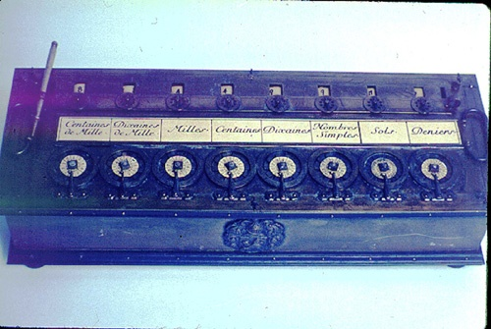
Máquina de Somar -Pascalina

Slide 20
Auxílios Mecânicos Automáticos
1728 - Basile Bouchon construiu “Tear Para Tecer Desenhos de Seda”
Os desenhos eram cifrados em folha giratória de papel perfurado
Somente trabalhavam as agulhas coincidentes com os furos
Ver: http://www.cvmt.com/metiersUS.htm

Slide 21
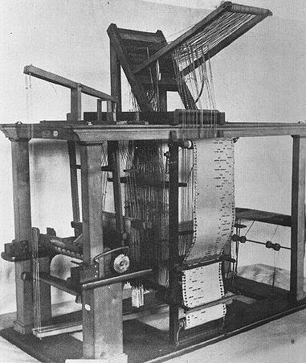
Auxílios Mecânicos Automáticos
Máquina de Tecer de Bouchon

Slide 22
Auxílios Mecânicos Automáticos
1801 - Joseph Marie Jacquard construiu “Máquina de Tecer com Cartões Perfurados”
Controlar os padrões do tecido
Protestos pela substituição de pessoas por máquinas!!

Slide 23
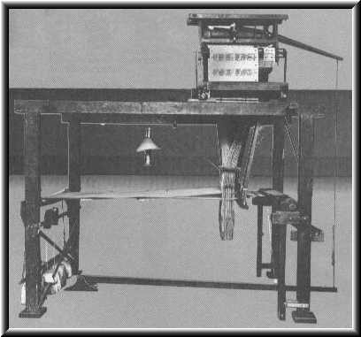
Auxílios Mecânicos Automáticos
Máquina de Tecer de Jacquard

Slide 24
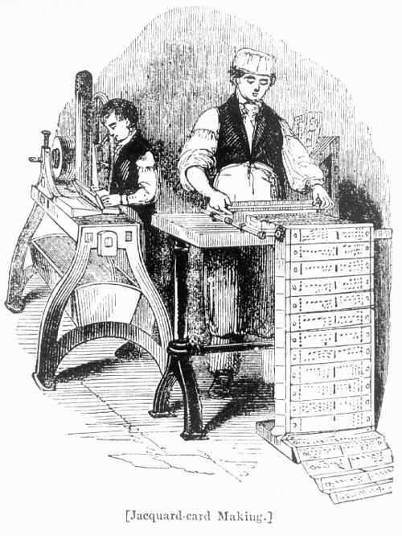
Auxílios Mecânicos Automáticos
Máquina de Tecer de Jacquard

Slide 25
Auxílios Mecânicos Automáticos
1812 - Charles Babbage (matemático inglês) ao consultar tábuas de logarítimos, de navegação e celestiais identificou erros.
Começou a pensar em máquinas para computar tabelas matemáticas
Pediu apoio do Governo Britânico
  1ª bolsa para pesquisa em computadores

Slide 26
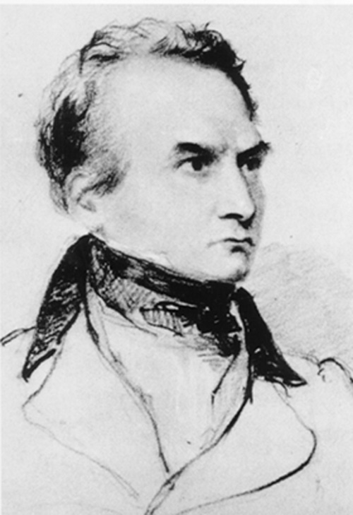
Auxílios Mecânicos Automáticos
A máquina baseava-se na idéia do cálculo de tabelas em que as diferenças de determi-nada ordem permaneciam constantes
http://www.cbi.umn.edu/exhibits/cb.html

Slide 27
Auxílios Mecânicos Automáticos Máquina Diferencial de Babbage
1823 - governo britânico concordou em financiar a construção da máquina
as ferramentas da época não eram suficientemente sofisticadas para construir a máquina
Babbage gastou tempo construindo ferramentas
por diversas vezes a construção da máquina parou por falta de fundos

Slide 28
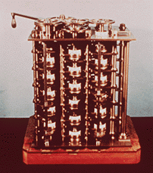
Auxílios Mecânicos Automáticos Máquina Diferencial de Babbage
A máquina era composta de discos giratórios operados por manivela

Slide 29
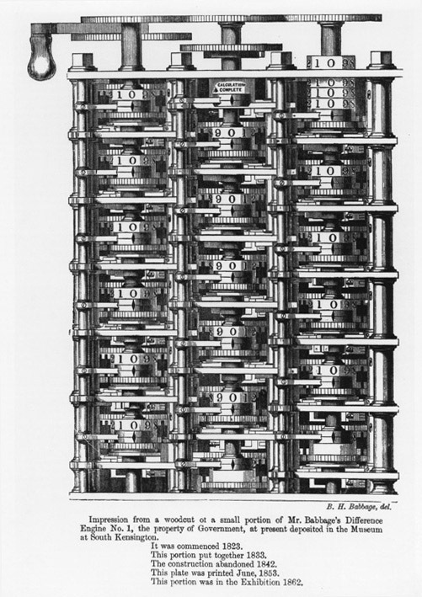
Auxílios Mecânicos Automáticos Máquina Diferencial de Babbage
Máquina Diferencial de Babbage

Slide 30
Auxílios Mecânicos Automáticos Máquina Analítica de Babbage
1833 - Babbage projetou uma máquina bastante aperfeiçoada - Máquina Analítica
podia ser programada através de cartões perfurados
calculava várias funções diferentes
devido à tecnologia pouco avançada, a máquina não foi concluída
somente um século depois suas idéias foram postas em prática
www.fourmilab.ch/babbage/contents.html

Slide 31
Auxílios Mecânicos Automáticos Máquina Analítica de Babbage
Babbage completou 21 desenhos de sua Máquina Analítica
Em 1991 o museu de Ciência de Londres construiu uma versão
  Poucos Bugs!
  Ferramentas e Material da época
  FUNCIONOU !!

Slide 32
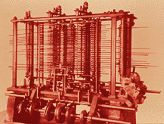
Máquina Analítica de Babbage

Slide 33
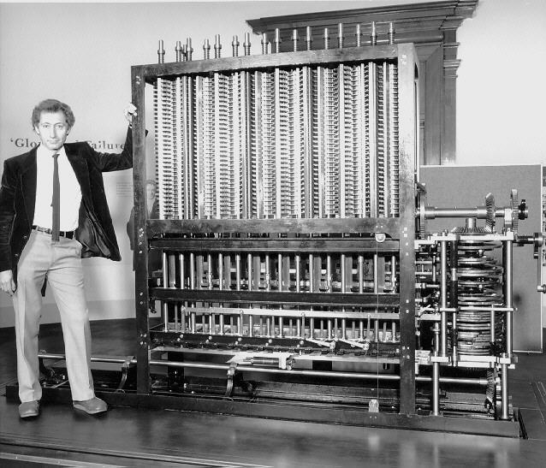
Máquina Analítica de Babbage

Slide 34
Auxílios Mecânicos Automáticos Impressora de Babbage
Objetivo: Imprimir novas tabuas de Logaritmos, navegação ...
Em 2000 o museu de Ciência de Londres construiu também uma versão da impressora
  Poucos Bugs! → Acredita-se que Babbage inseriu erros propositalmente
  2,5 toneladas
  Imprime em papel!
  Pode ser programada para apresentar resultados em diferentes linhas e colunas

Slide 35
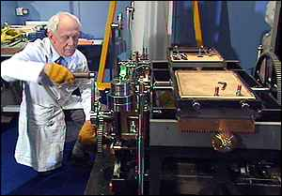
Máquina Analítica de Babbage

Slide 36
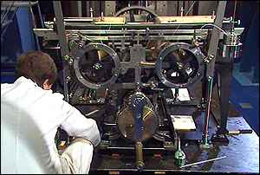
Máquina Analítica de Babbage

Slide 37
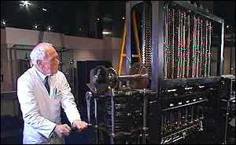
Máquina Analítica de Babbage

Slide 38
Auxílios Mecânicos Automáticos Máquina Analítica de Babbage
Directive | Operation | Action
1st | ... | Places a on column 1 of Store
2nd | ... | Places b on column 2 of Store
3rd | ... | Places c on column 3 of Store
4th | ... | Brings a from Store to Mill
5th | ... | Brings b from Store to Mill
... | 1 | Multiplies a and b = p
6th | ... | Takes p to column 4 of Store
7th | ... | Brings p into Mill
8th | ... | Brings c into Mill
... | 2 | Adds p and c = q
9th | ... | Takes q to column 5 of Store
10th | ... | Takes q to printing apparatus

Slide 39
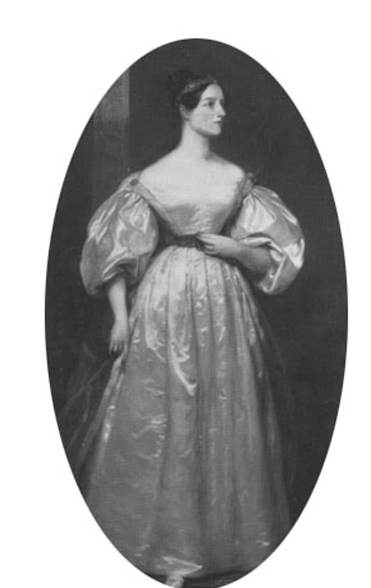
Auxílios Mecânicos Automáticos Máquina Analítica de Babbage
Em 1842 Ada Augusta King trabalhou com traduções das notas de Babbage
Ela juntou suas próprias notas e se tornou a primeira programadora mulher da história

Slide 40
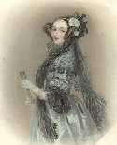
Auxílios Mecânicos Automáticos Máquina Analítica de Babbage
Sugeriu que os computadores iriam além de simples calculadores
Poderiam manipular simbolos de acordo com regras pré-definidas
Ela desenvolveu programas para a máquina de Babbage, mesmo que ela ainda não tinha sido construída

Slide 41
Auxílios Mecânicos Automáticos Máquina Analítica de Babbage
1833 - Babbage projetou máquina bastante aperfeiçoada - Máquina Analítica
podia ser programada através de cartões perfurados
calculava várias funções diferentes
devido à tecnologia pouco avançada, a máquina nunca foi construída
sómente um século depois suas idéias foram postas em prática
Para muitos Babbage é considerado o verdadeiro pai do computador

Slide 42
Auxílios Mecânicos Automáticos
Os dados do censo (que ocorre a cada 10 anos) de 1880 dos EUA levaram quase 8 anos para serem processados
Temia-se que os dados do censo de 1890 não estivessem processados em 1900
Herman Hollerith (estatístico) foi encarregado pela Agência Estatística dos EUA de desenvolver uma técnica para acelerar o processamento dos dados do censo

Slide 43
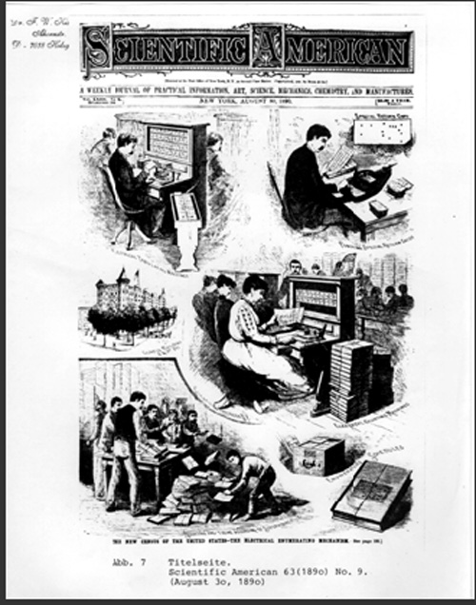
Auxílios Mecânicos Automáticos
Hollerith usou a idéia de Jackard e construiu a Perfuradora de Cartões
os dados eram perfurados em cartões que podiam ser classificados por meio de pinos que passavam pelos furos

Slide 44
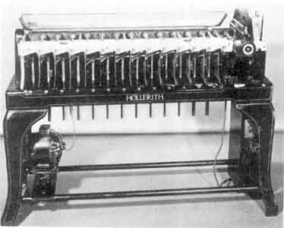
Perfuradora de Cartões - Hollerith

Slide 45
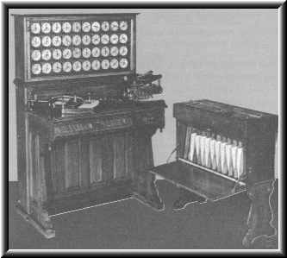
Tabuladora de Cartões - Hollerith

Slide 46
Auxílios Mecânicos Automáticos - Tabuladora de Cartões
o processamento dos dados do censo de 1890 demorou 3 anos
vários países utilizaram a máquina
1914 - Hollerith montou uma empresa “Tabulating Machine Company”
1924 – Renomeia para International Business Machines Corporation - IBM

